Slide 1
大模型训练流程
分词
预训练
指令微调
人类对齐
部署
量化
测评

Slide 2
分词
⾃然语⾔是⽤来表达⼈脑思维的复杂系统，在这个系统中词是意义的基本单元，词向量是表达单词含义的向量，将词映射到实向量的技术叫做词嵌入。
one-hot（一位有效）编码
猫->[1,0,0]
狗->[0,1,0]
人->[0,0,1]
one-hot编码的缺陷：
1.维度太高导致计算量变大，一个词要花太多空间存储没用的0
2.词与词之间完全没关系

Slide 3
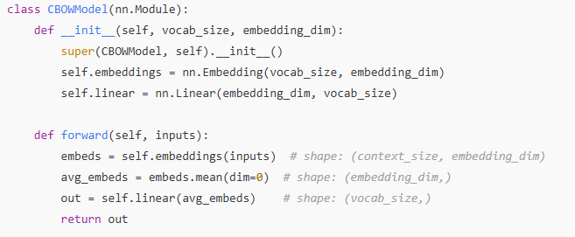
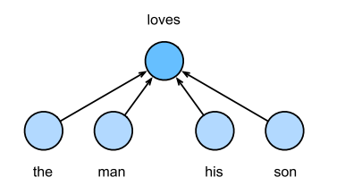
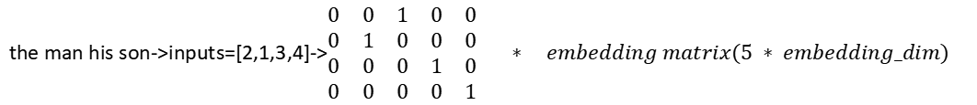
Embedding
对词向量降维并且让词向量最终有关联即有语义非常重要
CBOW
the man his son->inputs=[2,1,3,4]->$\begin{matrix}0 & 0 & 1 & 0 & 0 \\ 0 & 1 & 0 & 0 & 0 \\ 0 & 0 & 0 & 1 & 0 \\ 0 & 0 & 0 & 0 & 1\end{matrix} ∗ embedding matrix(5 ∗ embedding_dim)$

Slide 4
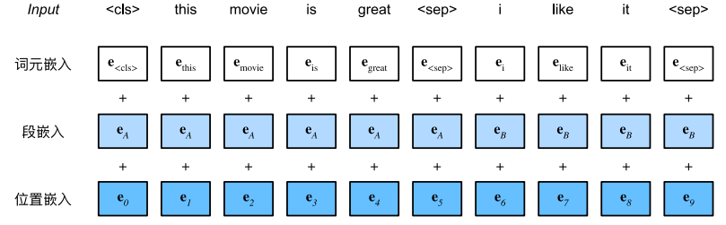
CBOW的缺陷：
无论上下文是什么，同一个词永远编码成同一个向量（并且模型过于简单），单单采用embedding无法满足需求，需要继续编码。
BERT:
利用embedding思想，得益于Transformer，能够对词向量继续编码

Slide 5
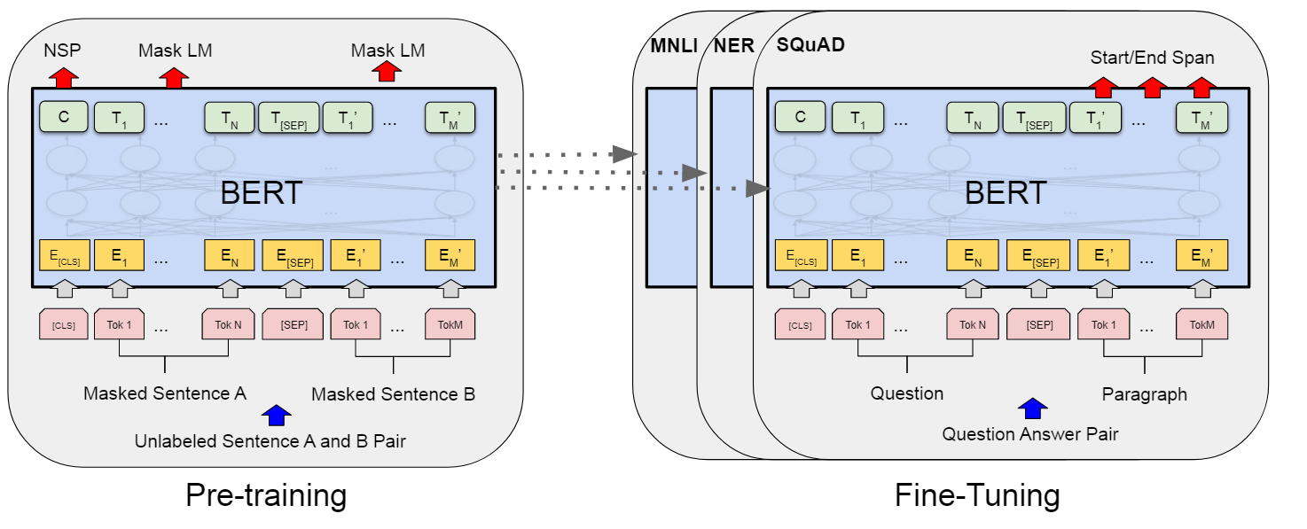
同样的去掉一些词，不过被去掉的词替代成了可学习的mask token（nn.Parameter）
相比较于CBOW计算上下文的平均来预测（自始至终都没有出现这个词对应的token编码），而BERT由于Transformer，掩码的词对应位置的mask token可以不断根据上下文编码更新作为最终的词向量。

Slide 6
15% * 80 % = 12%掩码
15% * 10 % = 1.5%不掩码但需要计算loss（不知道会预测哪个词）
15% * 10 % = 1.5%不掩码但替换成随机词（不知道哪个词是正确的）
掩码比例15%
缺陷：预训练将很大程度上关注mask token的编码，并且微调阶段不会出现mask。

Slide 7
分词粒度
词的基本单元是word、字母，还是什么？
1.word
对应英文来说最自然的单元，”i like apple“可以按照空格划分，但是对于中文“我爱吃苹果”则比较难划分（但不致命）。
优点：词的含义得到保留
缺点：词表可能过大，对于词表之外的词无法处理(Out of Vocabulary)，同一个词的不同形态比如go和goes当作了完全不同的词。
2.character
优点：词表小，解决OOV问题
缺点：粒度太细无法承载丰富语义，计算成本的增长

Slide 8
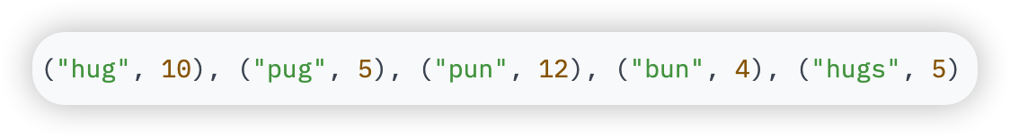
分词粒度
3.subword
3.1 BPE算法

